Slide 1
ВІДДІЛ ОСВІТИ ВОЛНОВАСЬКОЇ РАЙДЕРЖАДМІНІСТРАЦІЇ
Д іти та соціальні
мережі
Підготувала:
Кутненко Н.В.
Заступник директора з НВР
Ольгинської ЗОШ І-ІІІ ступенів

Slide 2
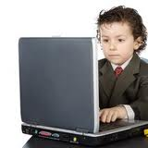
Замало опанувати премудрість, слід також уміти користуватися нею.
Цицерон

Slide 3
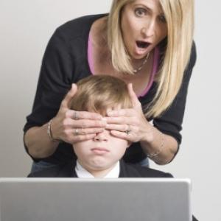
Інститут соціології НАН України у 2009 році провів Всеукраїнське соціологічне дослідження, яке виявило тривожні тенденції:
86% батьків не знають, які сайти відвідують їхні діти;
22% дітей періодично заходять на сайти «для дорослих».
28% опитуваних дітей готові надіслати свої фотокартки не­знайомцям в Інтернеті;
17% - без коливань діляться інформацією про себе і свою родину (адреса, професія, графік роботи батьків, наявність цінних речей у домі тощо).
14% опитуваних час від часу відправляють платні SМS за бонуси в онлайн-іграх і лише дехто звертає увагу на вартість
послуги.
11% батьків знають про такі онлайн-загрози, як
«дорослий» контент, азартні ігри, онлайн-насилля,
кіберзлочинність.

Slide 4
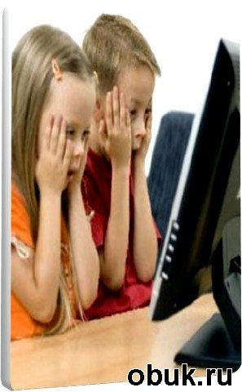
Учимо дітей уникати
Інтернет небезпеки

Slide 5
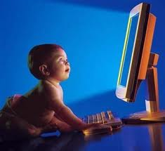
Ситуація №1
Спілкуючись у соціальних мережах, дитина може легко стати жертвою шахраїв та педофілів.
Як діяти?
Не залякуючи дитину, розказати їй, що спілкуючись у соціальних мережах, у жодному разі не можна:
вказувати у профілі користувача свою справжню адресу і номер телефону, номер школи, розповсюджувати інформацію про рівень сімейного достатку, місце і графік роботи батьків;
додавати у друзі і запрошувати дружити людей, яких не знаєш особисто;
завищувати свій вік;
виставляти відверті фото (особливо це
стосується дівчаток);
погоджуватися на реальну зустріч з людьми,
яких знаєш лише віртуально.

Slide 6
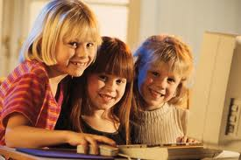
Ситуація №2
Спілкуючись у соціальних мережах тривалий час, діти втрачають здатність до реального спілкування.
Як діяти?
Дати дитині змогу більше спілкуватися зі своїми ровесниками у реальному житті. Дозволити їй запрошувати однокласників і друзів додому (не лише на день народження). Відпускати дитину у гості, навіть якщо приятель чи подруга мешкає у протилежному кінці міста. Звичайно, йдеться про тих друзів, яких дитина (а ліпше - і батьки) знає особисто.
Запропонувати дитині відвідувати ті місця, де вона зможе ре­алізувати свої таланти і знайти нових друзів, — гуртки, спортивні, танцювальні секції, влітку — табори відпочинку.
Якщо дитина занадто скута, замкнена, а це здебільшого і є комунікативним бар'єром, проконсультуватися у професійного
психолога. На жаль, проблема не долається так
швидко, проте це є одним з найефективніших
шляхів її розв'язання.

Slide 7
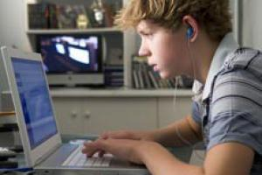
Ситуація №3
Потрапивши у соціальну мережу, дитина відмежовується від батьків, перестає підтримувати з ними відносини.
Як діяти?
Частіше цікавитися мережевим життям дитини, проте робити це обережно і делікатно. Не контролювати кожен її крок, не дозволяти собі таємно переглядати повідомлення і контакти: навіть дитина має право на свій особистий простір.
Попросити дитину налаштувати вам аккаунт у соціальній мережі. Нехай вона навчить вас «перекачувати» фільми, музику, книги, обмінюватися цікавими Інтернет - посиланнями.
Організувати спільний з дитиною
Інтернет-проект. Наприклад, оформити
сімейне генеалогічне древо,
опублікувати уривки з прабабусиних
мемуарів тощо.
Додати дитину у друзі в соціальній мережі.

Slide 8
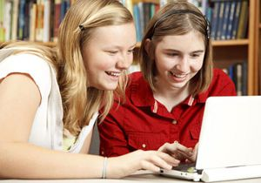
Ситуація №4
Діти спільно виконують у «в контакті» домашні завдання. Це погано позначиться на їхній успішності.
Як діяти?
Не вживати ніяких заходів, якщо у дитини нормальна успішність у школі.
Спробувати спільно з учителем або шкільним психологом з'ясувати причини
проблем з успішністю,
якщо такі все ж таки є, та
обговорити шляхи їх подолання.

Slide 9
Ситуація №5
У соціальних мережах більшість підлітків неосвічені. Спілкуючись комп'ютерним сленгом, дитина перестане говорити нормальною мовою.
Як діяти?
Сприймати ситуацію з гумором.
Попросити дитину перекласти українською мовою написане «олбанською» повідомлення, скласти глосарій «олбанської мови», пояснити правила правопису.
Не варто боротися за чистоту української мови в окремо взятій сім'ї.
Не списувати все на вплив соціальних мереж, якщо у дитини часто виникають проблеми з письмовим мовленням. Обов'язково обговорити ці моменти з учителем української мови, проконсультуватися у кваліфікованого логопеда. За необхідності - домовитися про кілька
додаткових уроків.

Slide 10
“Не вчи камінь котитися, просто прийми перешкоду – і він сам покотиться”
Г. Сковорода

